Slide 1


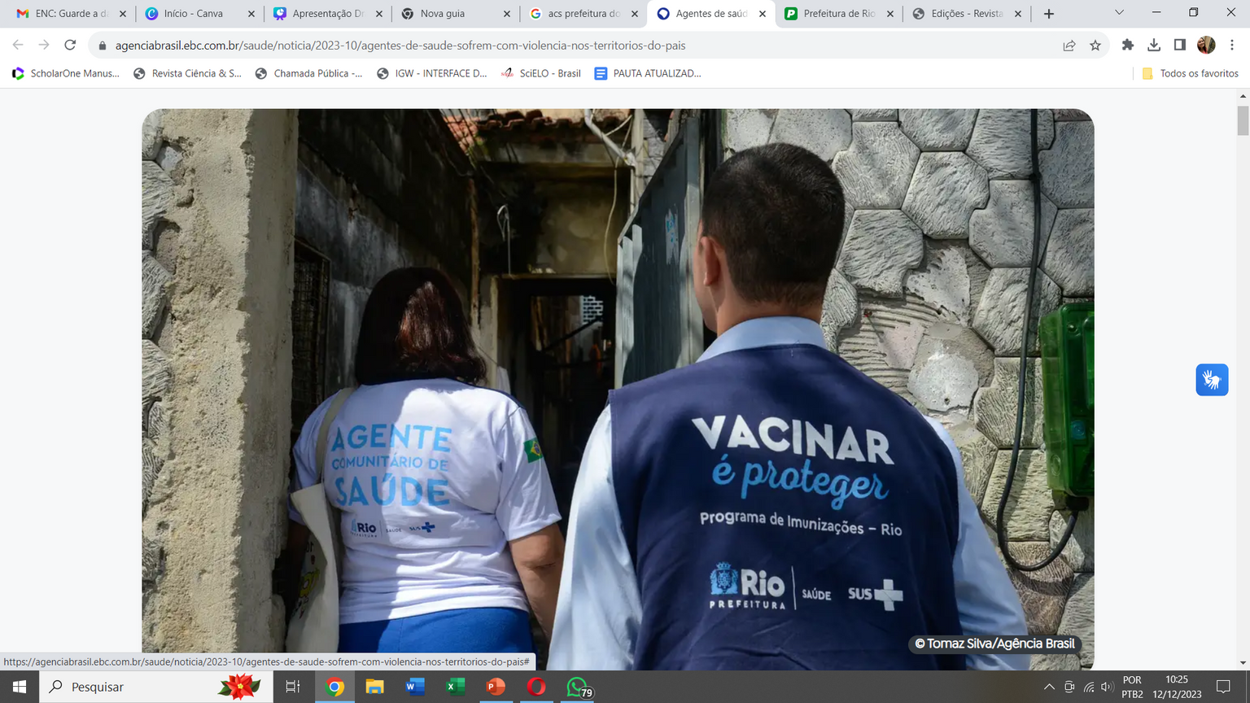

O papel dos ACS no cuidado com a pessoa idosa
Maria Cecilia de Souza Minayo

Slide 2

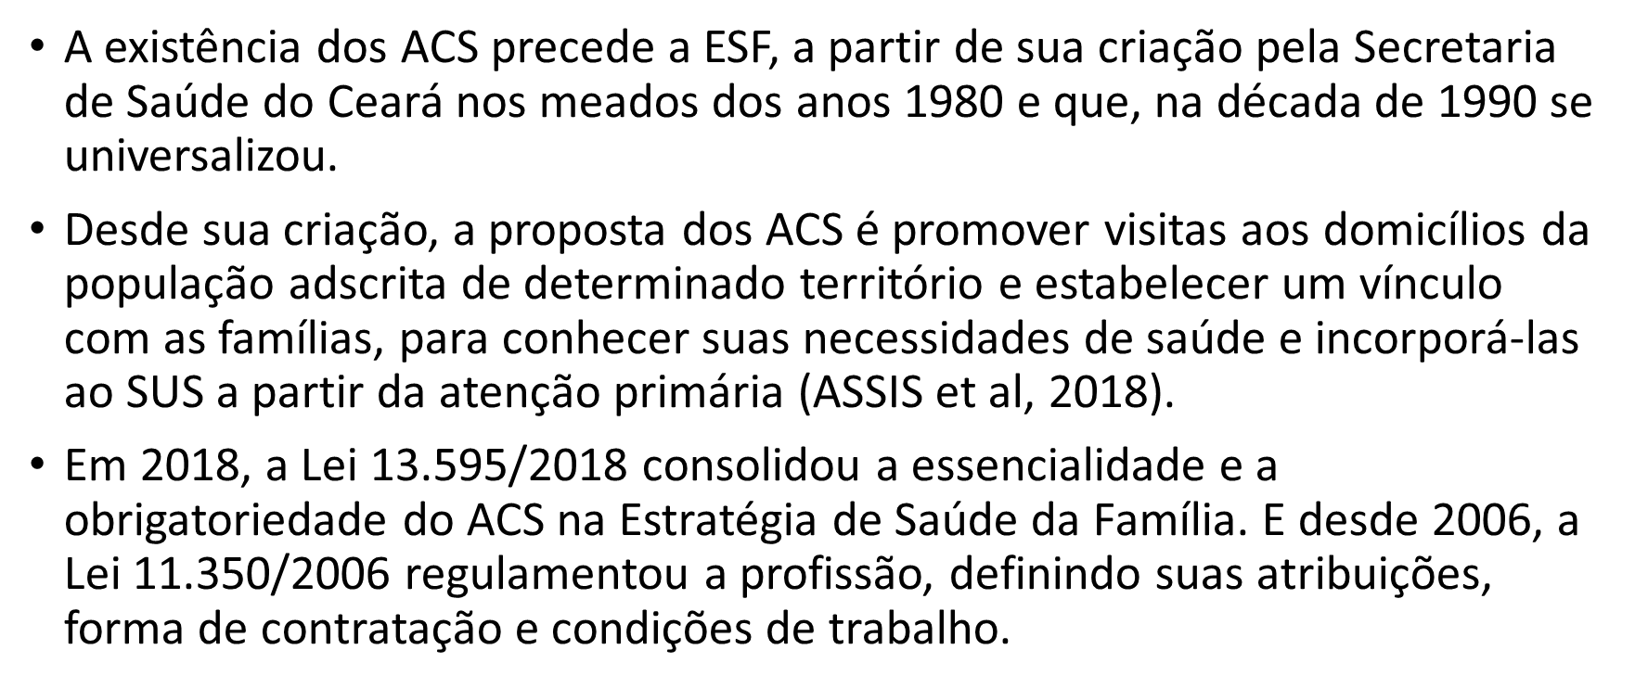

A importância dos ACS no SUS

Slide 3
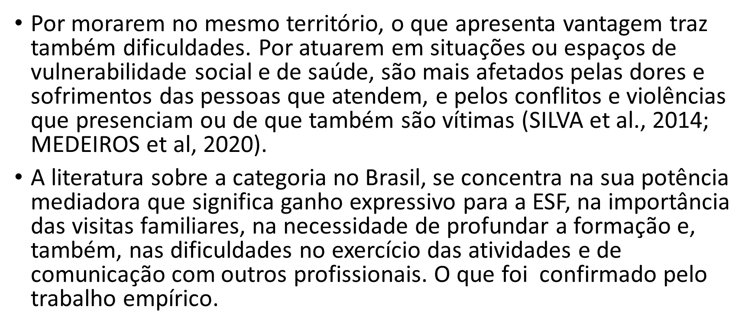
Sua árdua tarefa

Slide 4

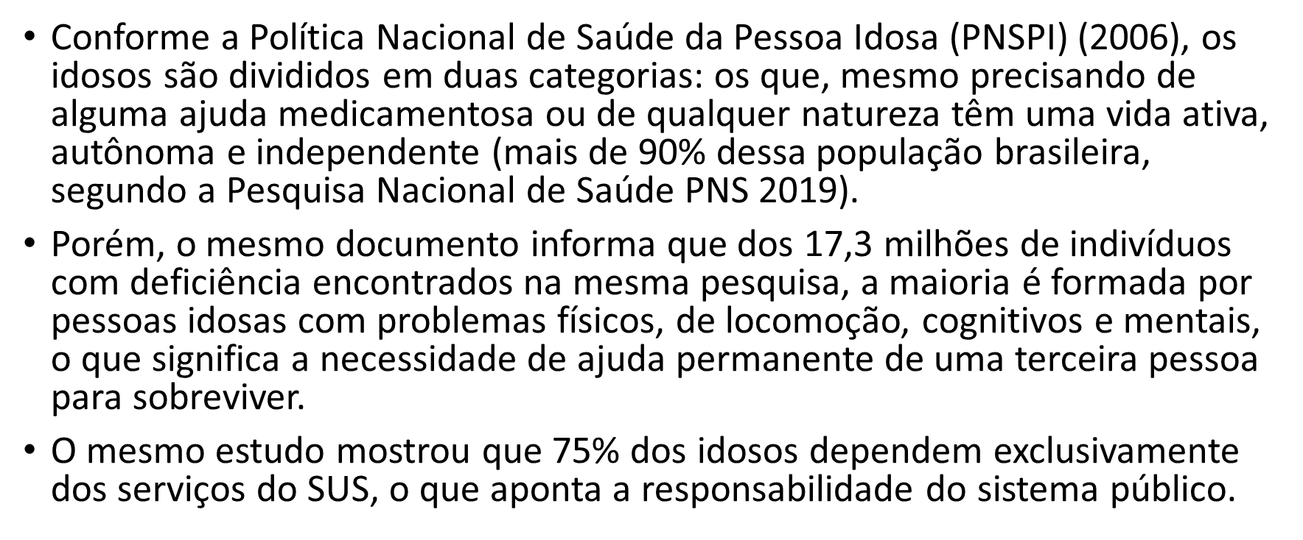
Atendimento ao idoso

Slide 5
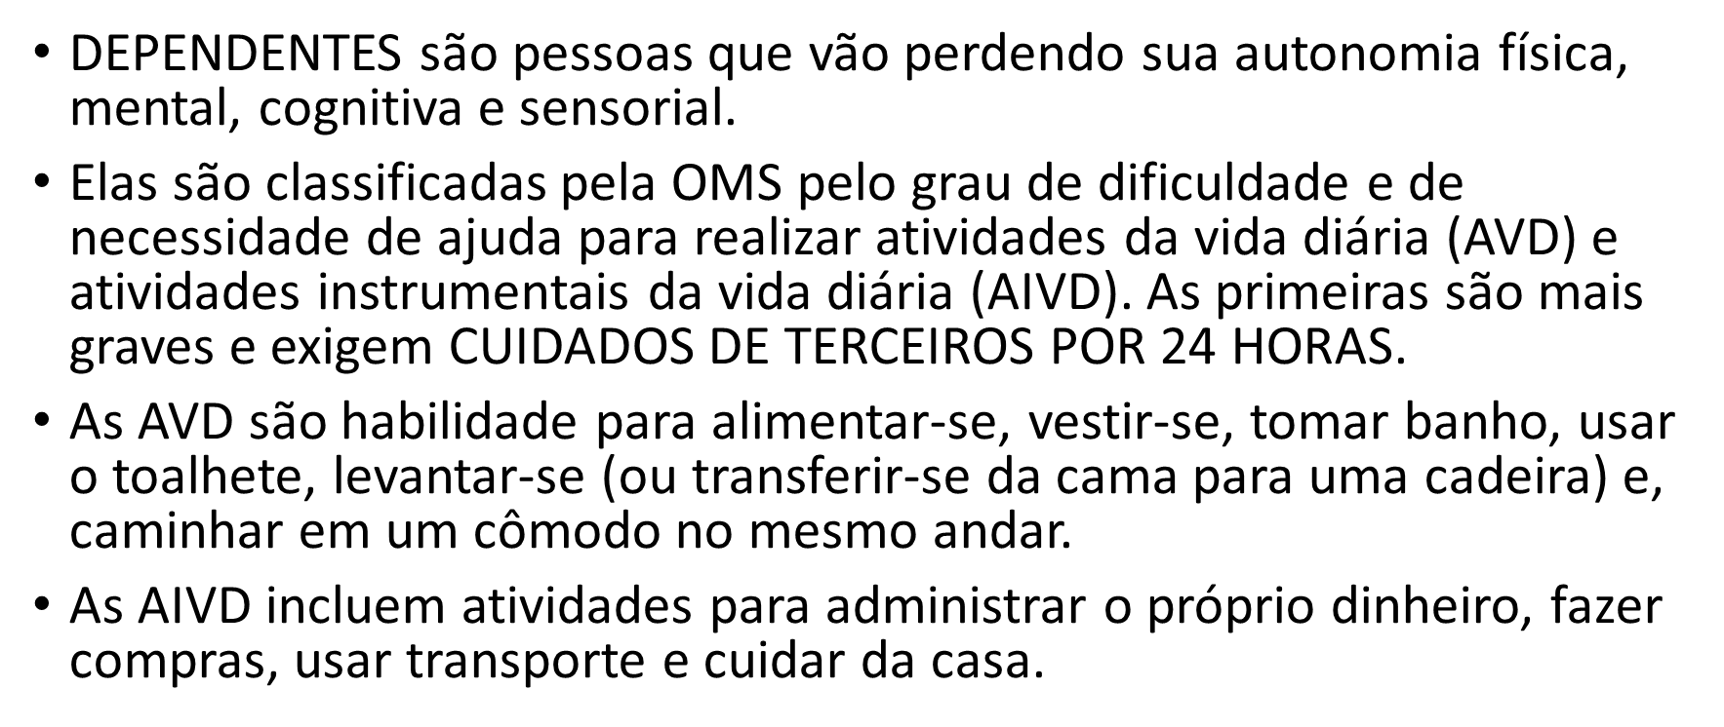
Definição de idoso dependente (OMS, 1980)

Slide 6
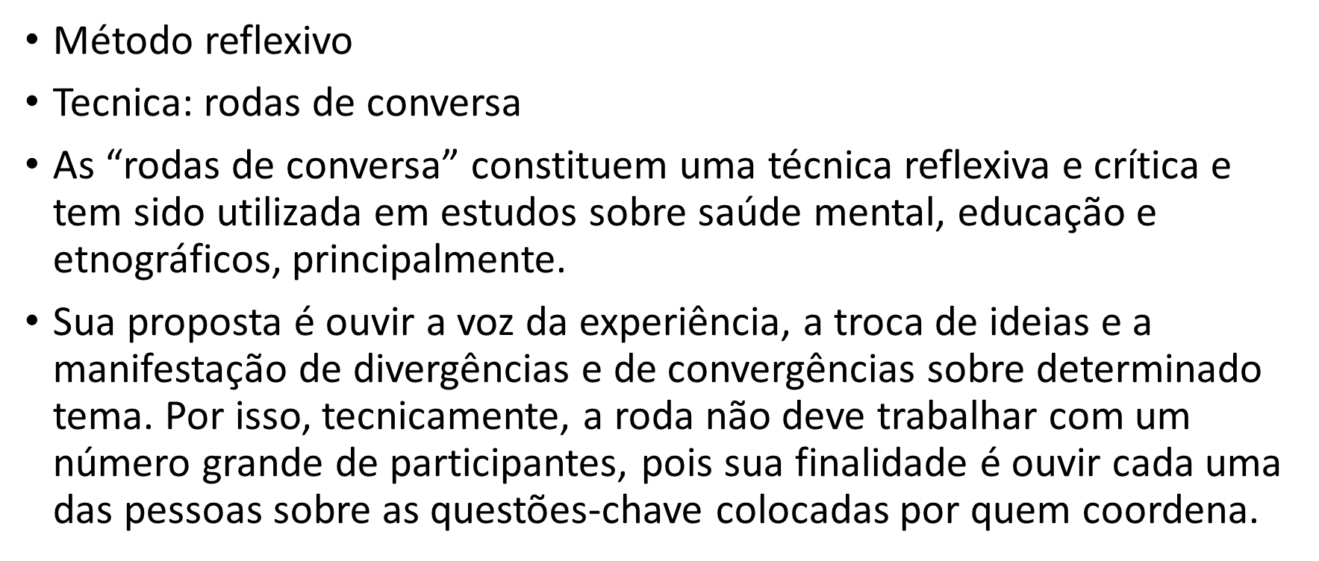
Método e técnica

Slide 7

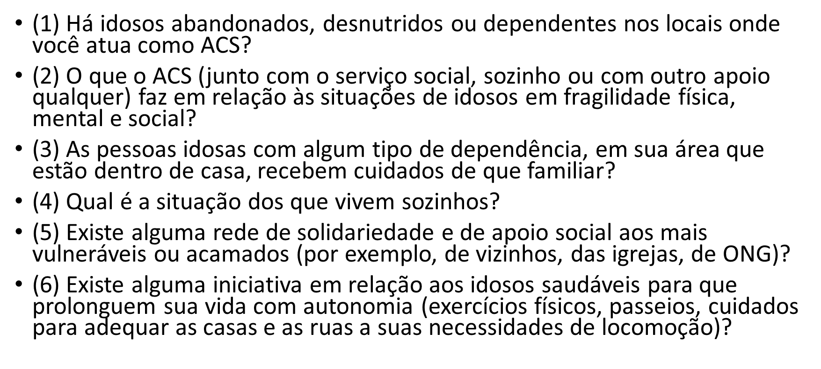
O que queríamos saber?

Slide 8
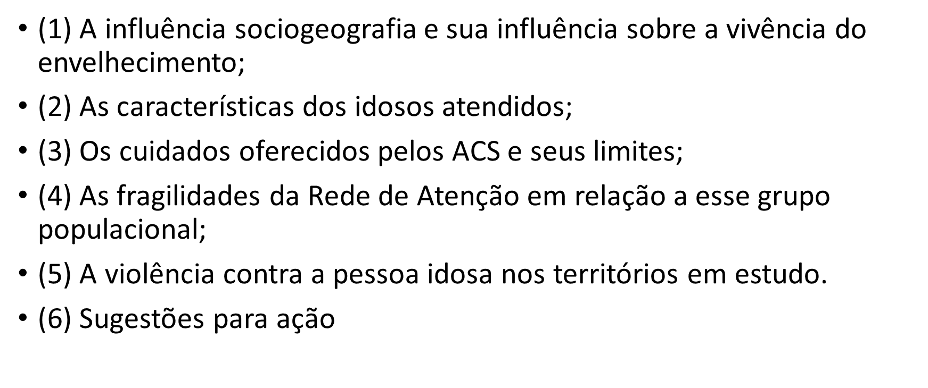
O que surgiu como mais relevante na pesquisa?

Slide 9
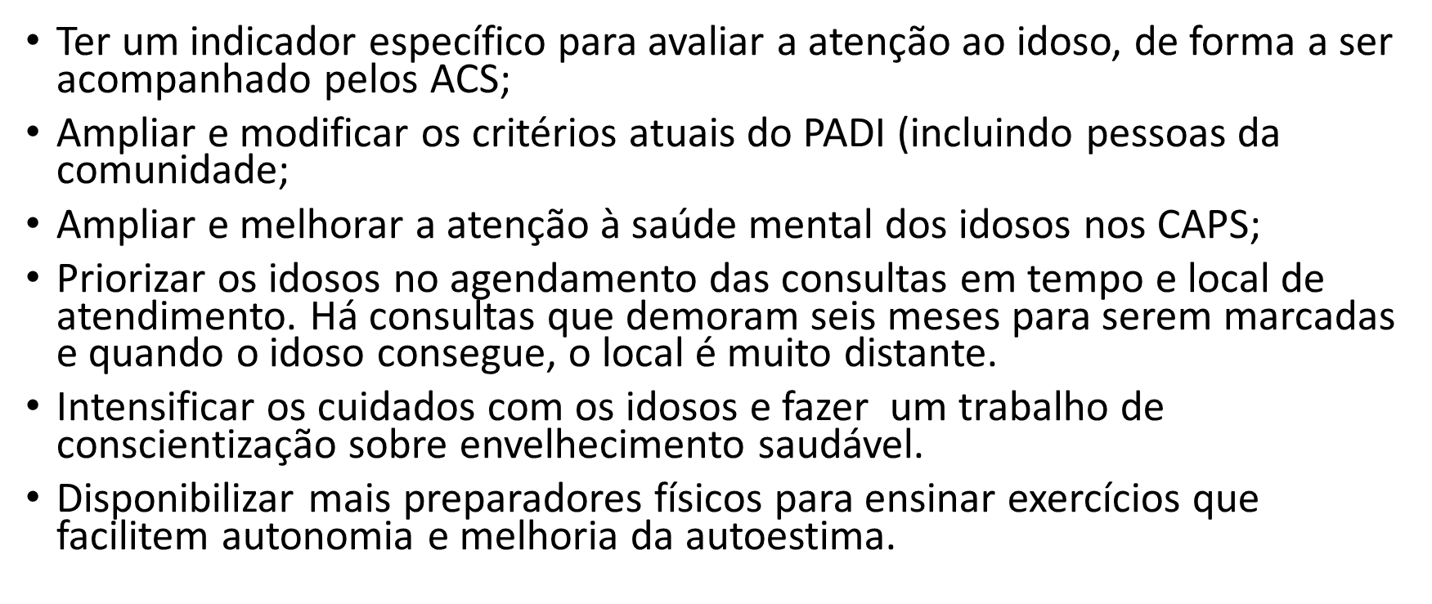
Propostas dos ACS para idosos frágeis e dependentes(1)

Slide 10
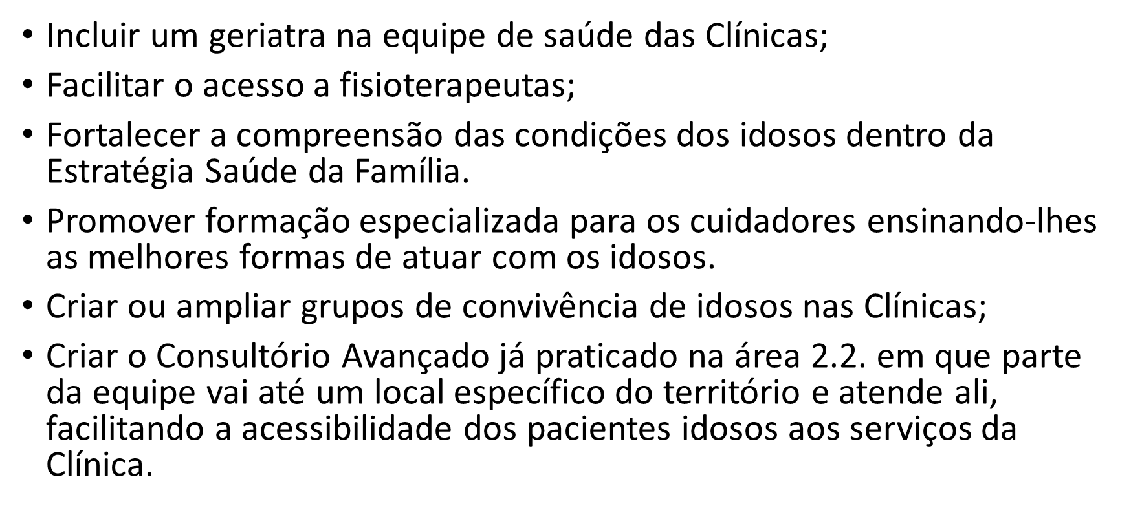
Propostas dos ACS para idosos frágeis e dependentes(1)

Slide 11
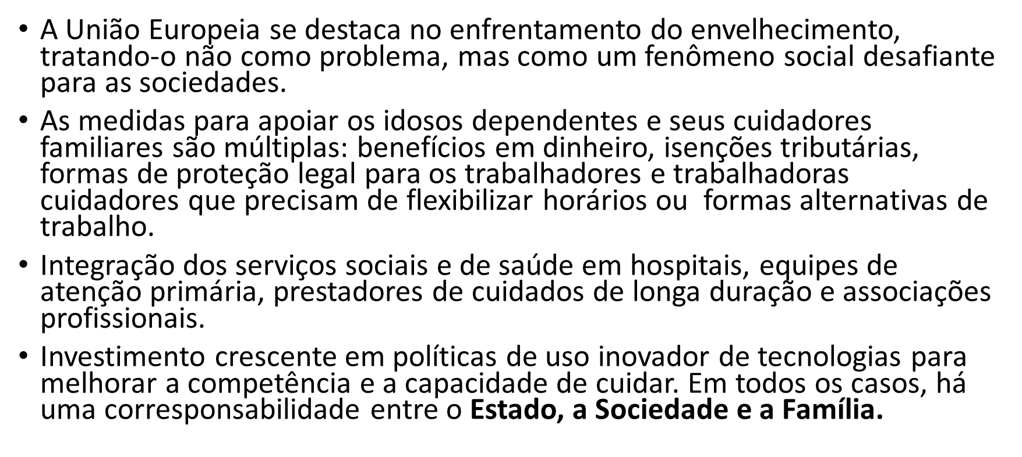
Outros olhares

Slide 12

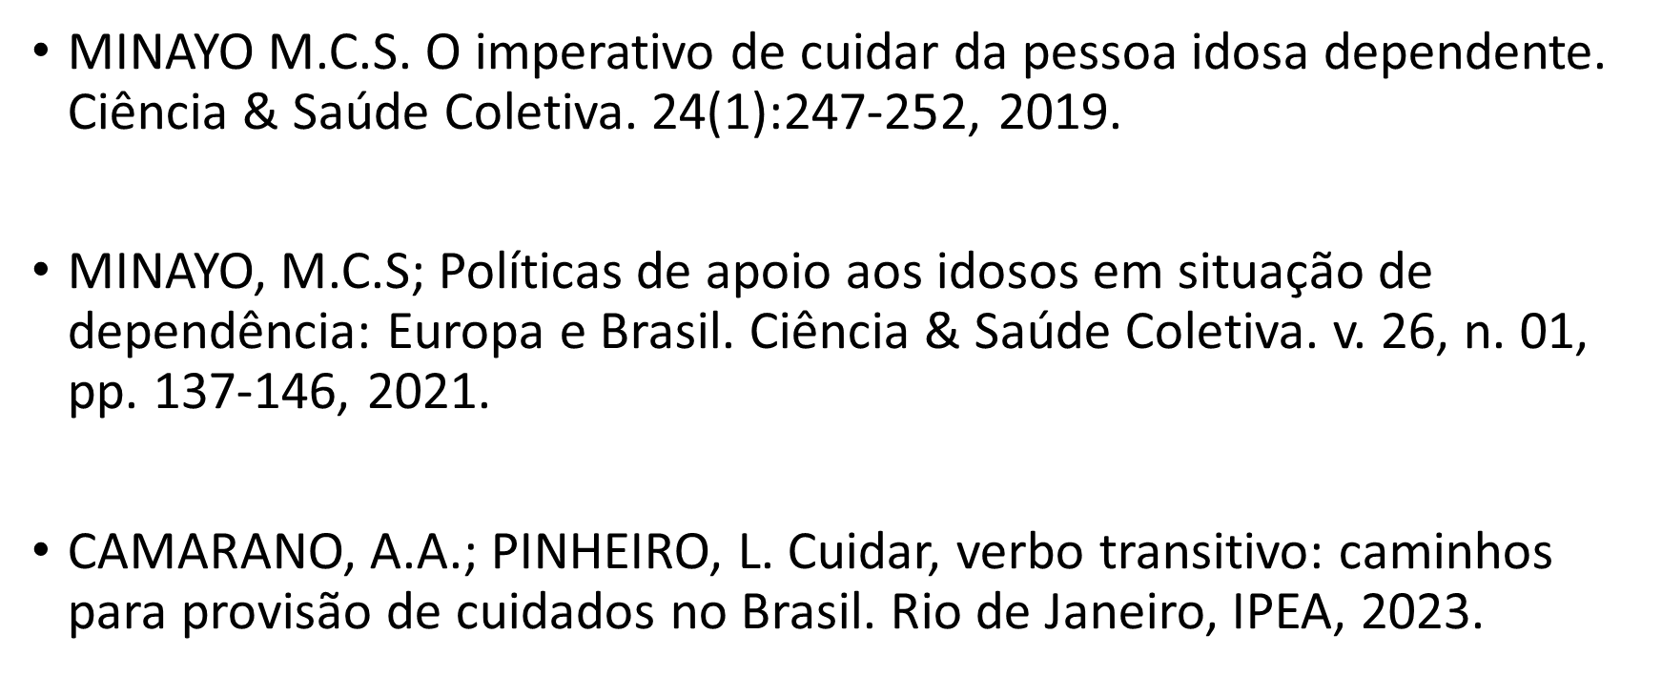
Algumas leituras

